Slide 1
矫治技巧 6 高效审阅方案“五步法”

Slide 2

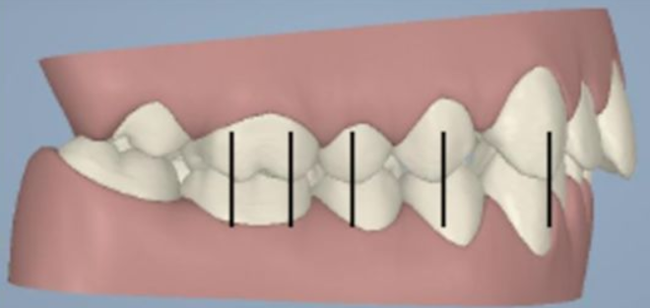

A-P矢状向：检查覆盖和咬合关系

Slide 3
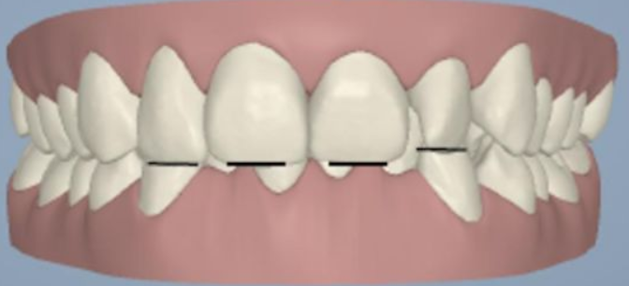
纵向：检查覆𬌗

Slide 4
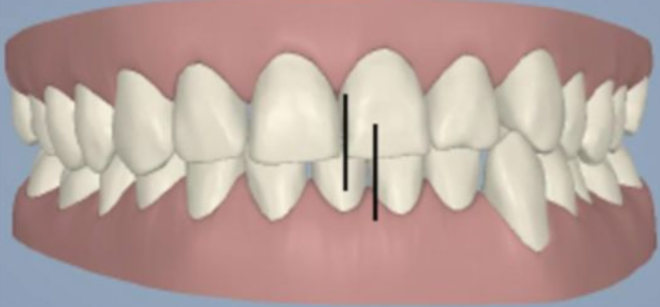
横向：检查中线

Slide 5
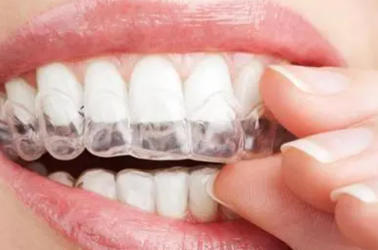
检查最终位置
检查最终位置的步骤如下：
· 检查最终治疗步骤
· 检查邻面去釉
· 检查矫治器附件
· 检查牙齿移动难度

Slide 6
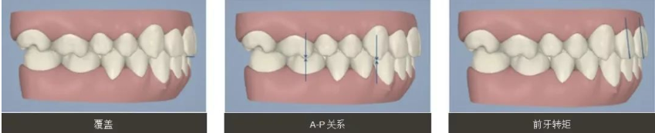
1、检查最终治疗步骤
A-P矢状向：覆盖、尖磨牙关系、前牙转矩

Slide 7
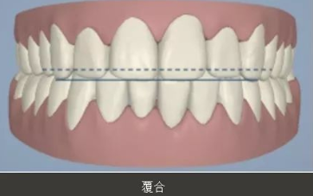
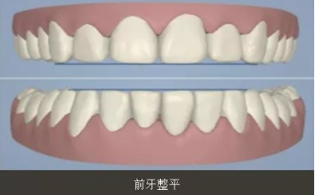
垂直向：覆𬌗和𬌗曲线

Slide 8
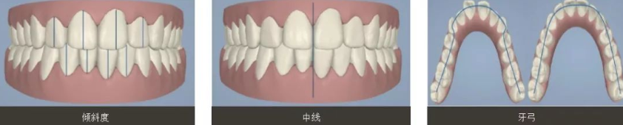
横向：倾斜度、中线、弓形

Slide 9
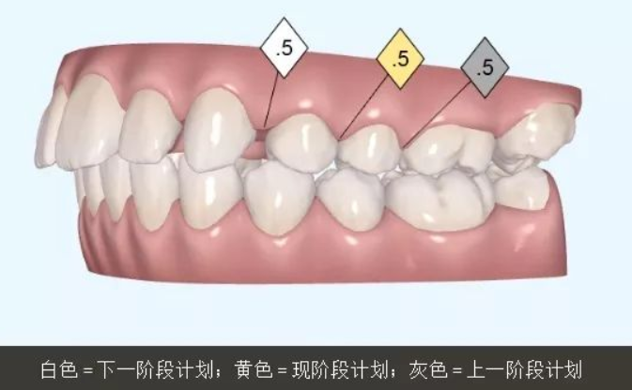
2、检查邻面去釉
确认您是否同意邻面去釉量和去釉的步骤。

Slide 10
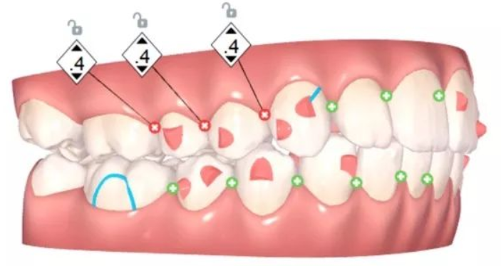
3、检查矫治器附件
检查牙齿上存在哪些附件，以及在何时存在。

Slide 11
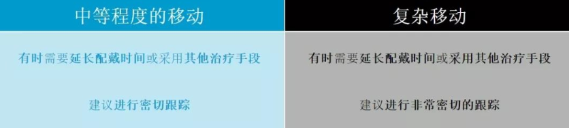
4、检查牙齿移动难度
远移＞3㎜，近移＞2㎜

Slide 12
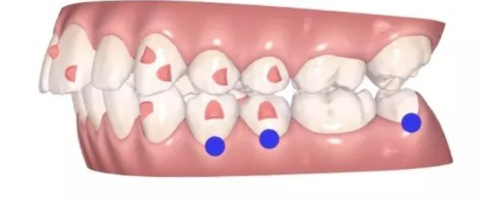
查看动画

Slide 13
THANK

